Slide 1



Programación. Python
Librería SymPy
Cristóbal Pareja Flores

Slide 2
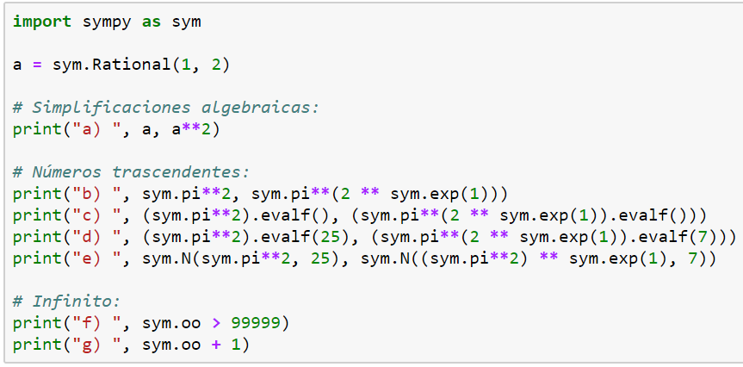

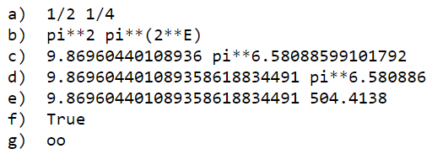
SymPy

Slide 3

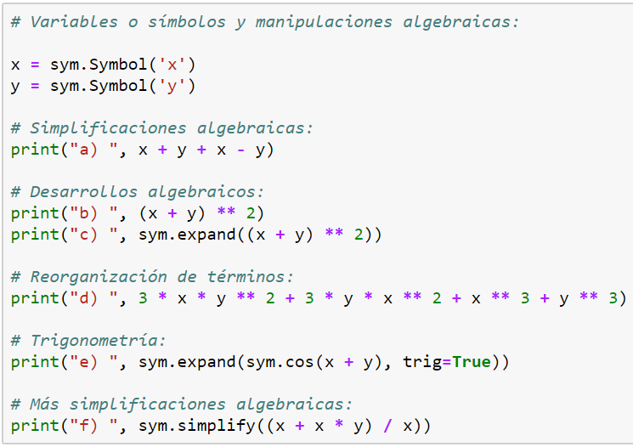
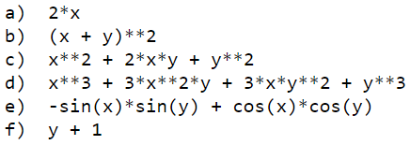

Slide 4
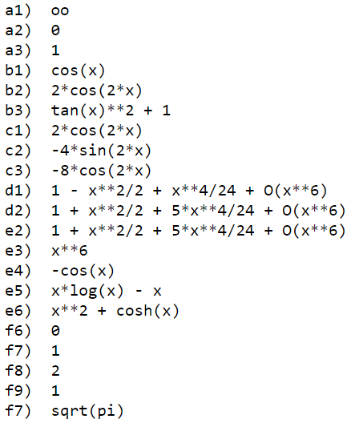
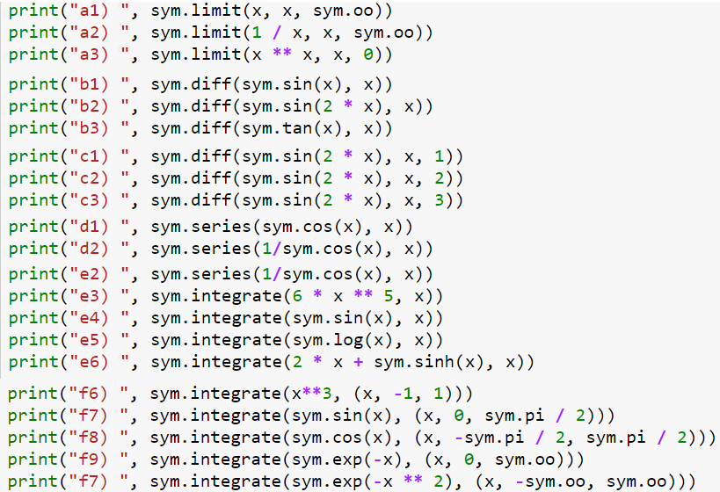
Cálculo infinitesimal

Slide 5
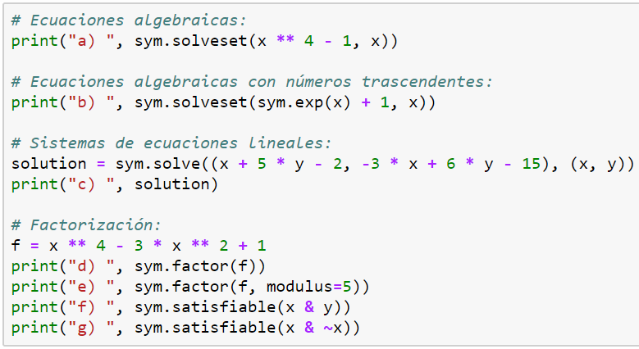


Resolución de ecuaciones

Slide 6

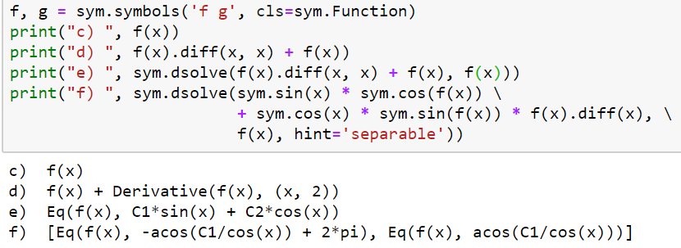
Álgebra lineal
Ecs. diferenciales

Slide 7
Referencia
http://scipy-lectures.org/packages/sympy.html

